Slide 1

מסדרונות אקולוגיים
כאתגר מחודש בתכנון הארצי בישראל
כנס מהנדסי המועצות האזוריות, ניר עציון 11.5.2017
איתמר בן דוד – מנהל תחום תכנון

Slide 2
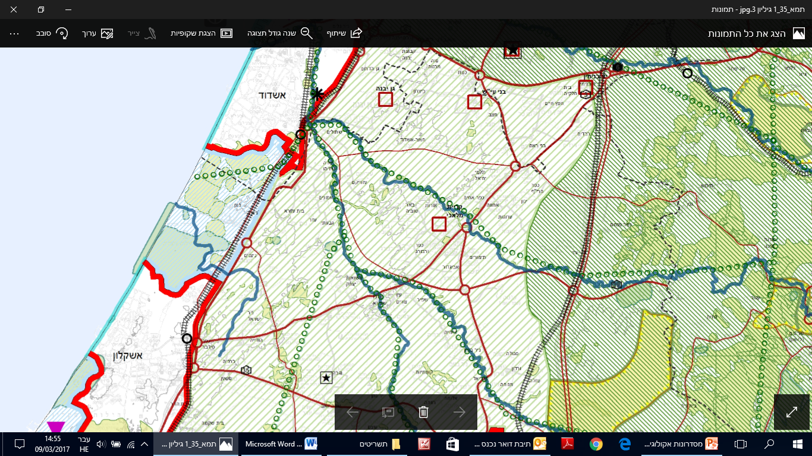
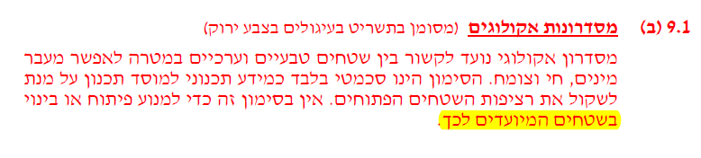
תמ"א 35/1: שכבת מסדרונות אקולוגיים
עדכון תקופתי ראשון – אושר 2016
לראשונה:
- שכבה סטאטוטורית בתשריט המרקמים
- סעיף בהוראות התוכנית

Slide 3
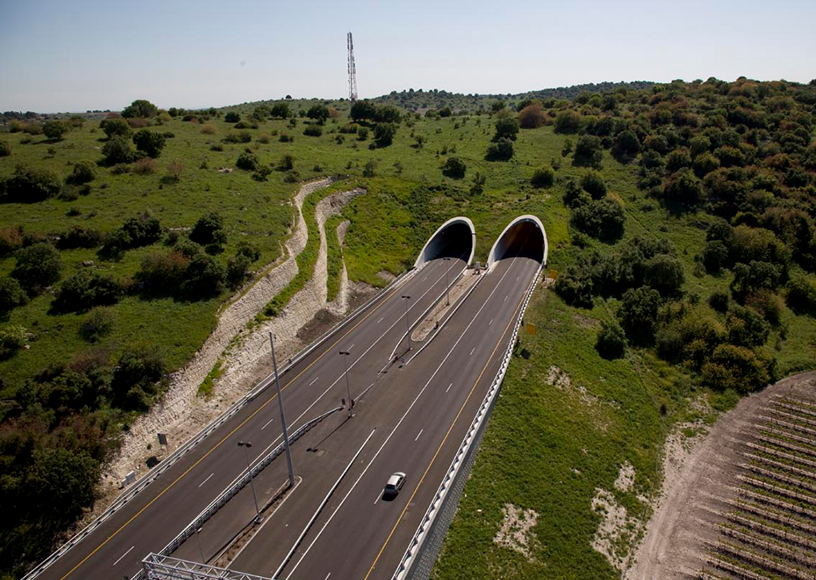
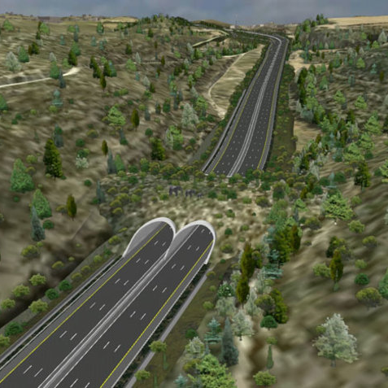
אתגרים בתכנון ושמירת מסדרונות
המטרה: להימנע ממצב כשל בו נדרש מעבר אקולוגי
כביש 6 קטע 18
כביש 1, אזור שורש

Slide 4
איך אפשר לשמור מסדרון רחב ומתפקד?
  האם קיים ידע? סקרים? תצפיות? מחקרים?
  סוגי חסימות: בהיבט התכנוני, המעשי או הממשקי?
  מה עלול להמשיך במגמה הזו?
  מהן נקודות ההתערבות?

Slide 5
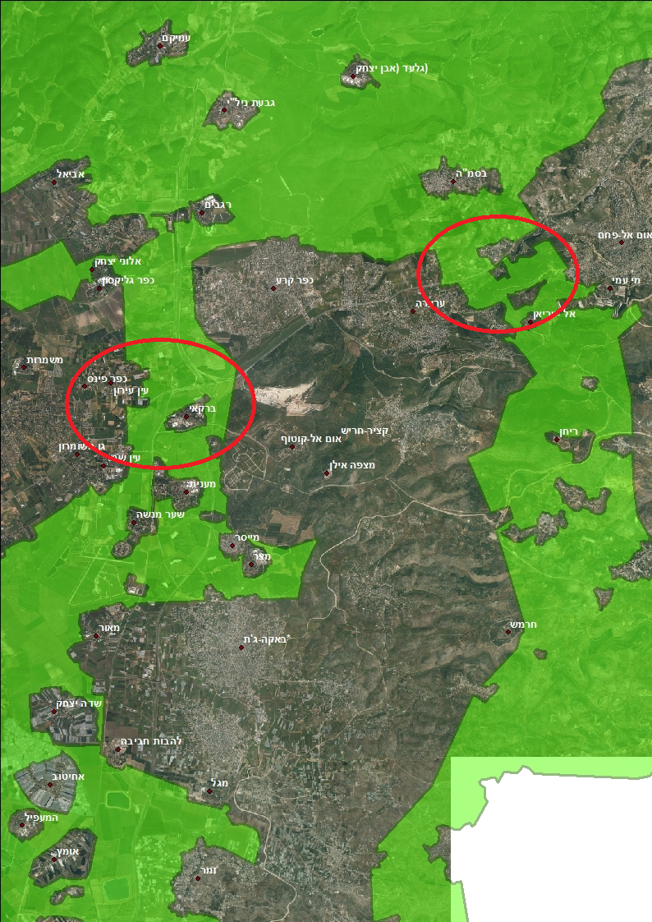
מסדרונות במחוז חיפה

Slide 6
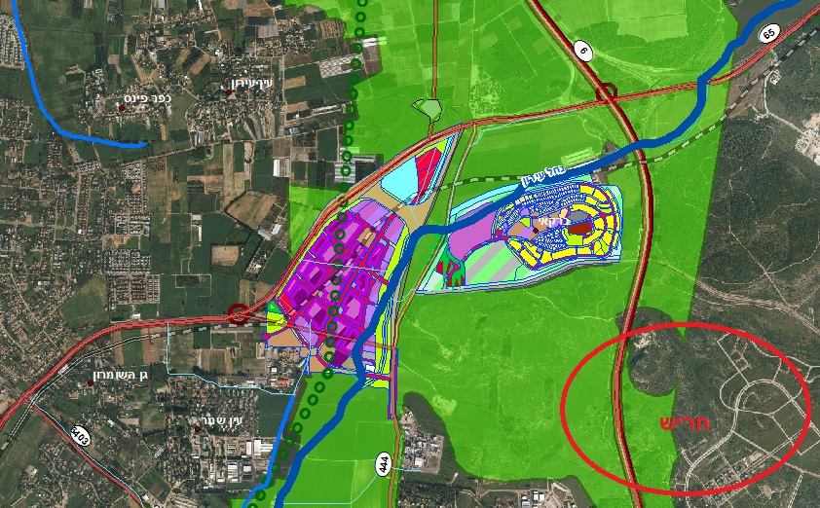
א. ת. עירון – מסדרון אקולוגי ארצי
Notes:
עבר מחוזית וולנת"ע, לפני הפקדה להתנגדויות.

Slide 7
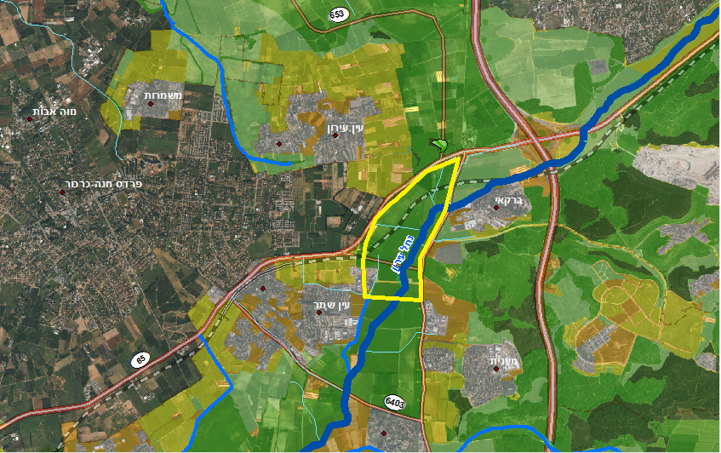
סקר מנשה-חריש 2013

Slide 8
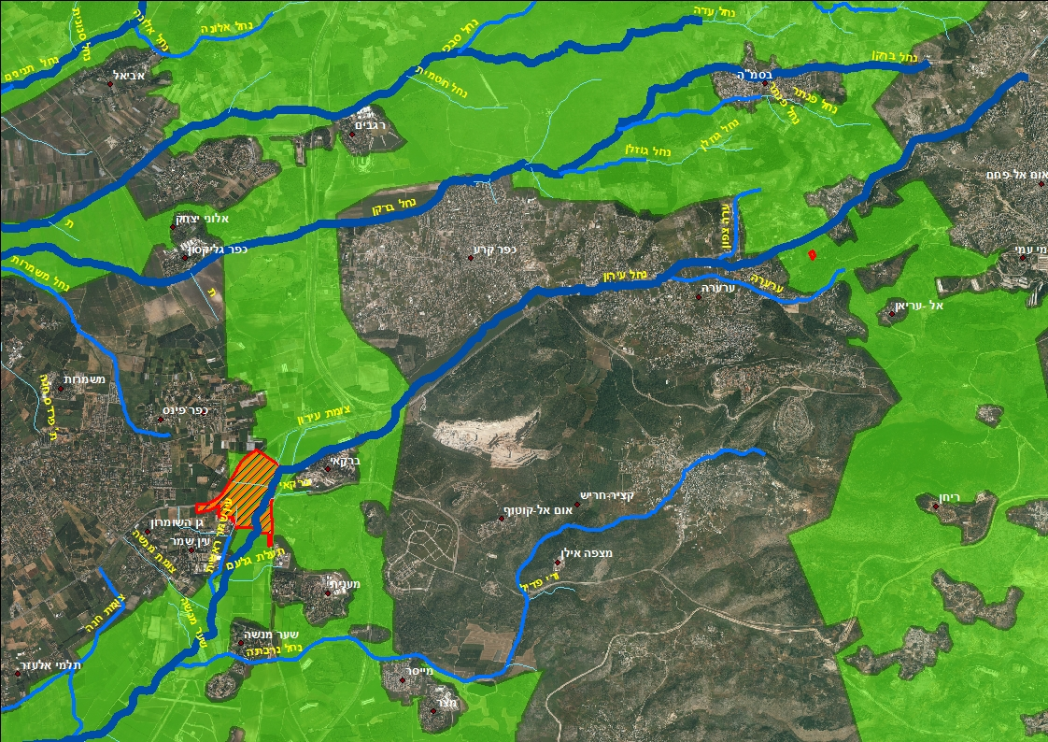
2. מסדרון אום אל פחם-ערערה
Notes:
תפקוד מקרטע. תוכנית קטנה נדחתה במחוזית, בערר במועצה הארצית.

Slide 9
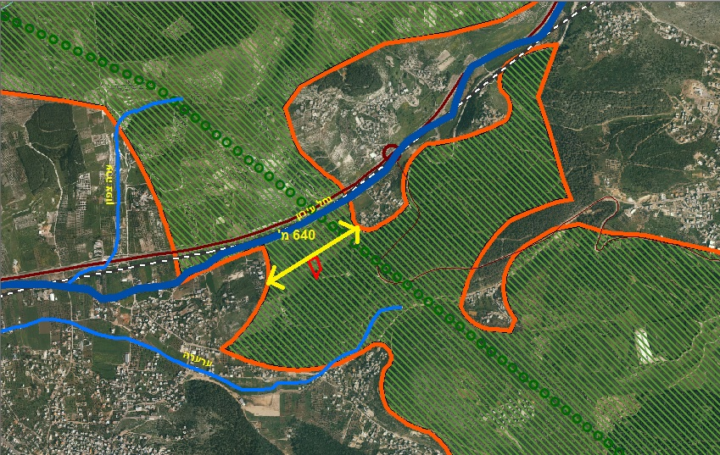
תמ"א 35/1 מסדרון אקולוגי

Slide 10
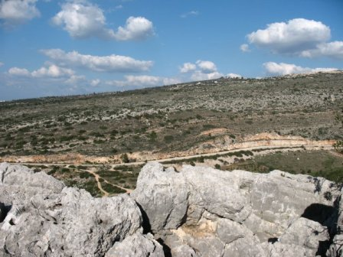
3. כביש פלך
הצלחה אבל לא סוף פסוק:
כביש שנועד לחבר את הקיבוצים פלך ותובל אל כביש 85
הכביש תוכנן לחצות את שמורות הטבע נחל יצהר והר גמל
ינואר 2017 – התקבלה החלטה לבטל את הכביש
פברואר 2017 - הוגשה בקשה של מועצה אזורית משגב לבטל את ההחלטה
אפריל 2017 – המועצה הארצית לא שינתה את ההחלטה. הליכים משפטיים???

Slide 11
סיכום
ריכוז הפיתוח - על בסיס המרקמים העירוניים, בעזרת הסעת המונים ומקסום ההתחדשות העירונית
איחוד תשתיות – תחבורה, אנרגיה
יתירות בסימון מסדרונות – נדרשת בשל הקשיים הגדולים במימוש מסדרונות ושמירתם מתפקדים לאורך זמן
יוזמת תכנון אסטרטגי – כלי מקצועי נדרש לתכנון וניטור המסדרונות האקולוגיים
שילוב כוחות מקצועי תכנון - אקולוגיה

